Slide 1
🍑🏃‍♂️SABI🏃‍♂️🍑

Slide 2
Nicolas Cifuentes
William Espinel
Gaes N° : 5

Slide 3
Planteamiento del Problema
Resumen general del problema
Actualmente, los procesos relacionados con la creación de planes personalizados, el contacto entre clientes y profesionales del entrenamiento y el seguimiento del progreso de los usuarios son ineficientes y desorganizados. Estos problemas afectan la calidad del servicio que los profesionales pueden ofrecer y dificultan el compromiso y el progreso de los usuarios en sus objetivos de salud y bienestar.
Descripción Detallada de los Problemas Presentados en Cada Proceso:
Los profesionales del entrenamiento invierten un tiempo considerable desde que un cliente los contrata hasta que pueden entregarle un plan personalizado. Este proceso es lento y tedioso, lo que puede retrasar el inicio del programa de salud del cliente.
La comunicación entre los profesionales y sus clientes depende principalmente de encuentros presenciales o medios como llamadas, correos, o mensajes. Esto limita la disponibilidad y la eficiencia en la respuesta, además de generar posibles inconvenientes logísticos y de coordinación.
Los clientes suelen llevar un seguimiento manual de su progreso en rutinas utilizando métodos desorganizados como un block de notas. Esto no solo es desordenado, sino que también dificulta compartir esta información con sus profesionales para recibir retroalimentación y ajustes en sus planes, lo que puede afectar negativamente el avance hacia sus objetivos.

Slide 4
Justificación
El sistema de información SABI está diseñado para optimizar la interacción entre usuarios interesados en mejorar su salud y bienestar, y profesionales del entrenamiento. SABI facilita la creación y gestión de planes personalizados, mejora la comunicación entre profesionales y clientes, y sistematiza el seguimiento del progreso de los usuarios.
Al automatizar la creación de planes, se reduce significativamente el tiempo y esfuerzo que los profesionales necesitan para desarrollar programas de entrenamiento, lo que les permite ofrecer un servicio más ágil y eficiente. Además, se proporciona un canal centrado en la comunicación entre clientes y profesionales, mejorando la disponibilidad y rapidez en la respuesta, y eliminando la necesidad de reuniones presenciales o dependencias de múltiples medios de contacto.
El seguimiento del progreso del usuario se simplifica permitiendo un registro digital y organizado de los avances en rutinas. Esto no solo facilita a los usuarios el monitoreo de su progreso, sino que también permite a los profesionales acceder a esta información de manera rápida y sencilla, lo que mejora la precisión y efectividad de los ajustes que realicen en los planes personalizados.

Slide 5
Objetivo General
Desarrollar un software para gestionar y controlar los hábitos de vida de los usuarios

Slide 6
Objetivos Específicos
Gestionar el diagnóstico inicial del estado de los clientes
Facilitar el seguimiento de la realización de los planes del cliente
Generar un reporte de resultados por usuario

Slide 7
Ingeniería del Software II

Slide 8
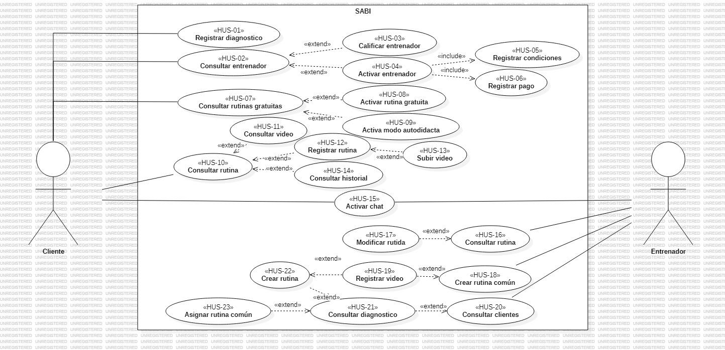
Casos de Uso

Slide 9
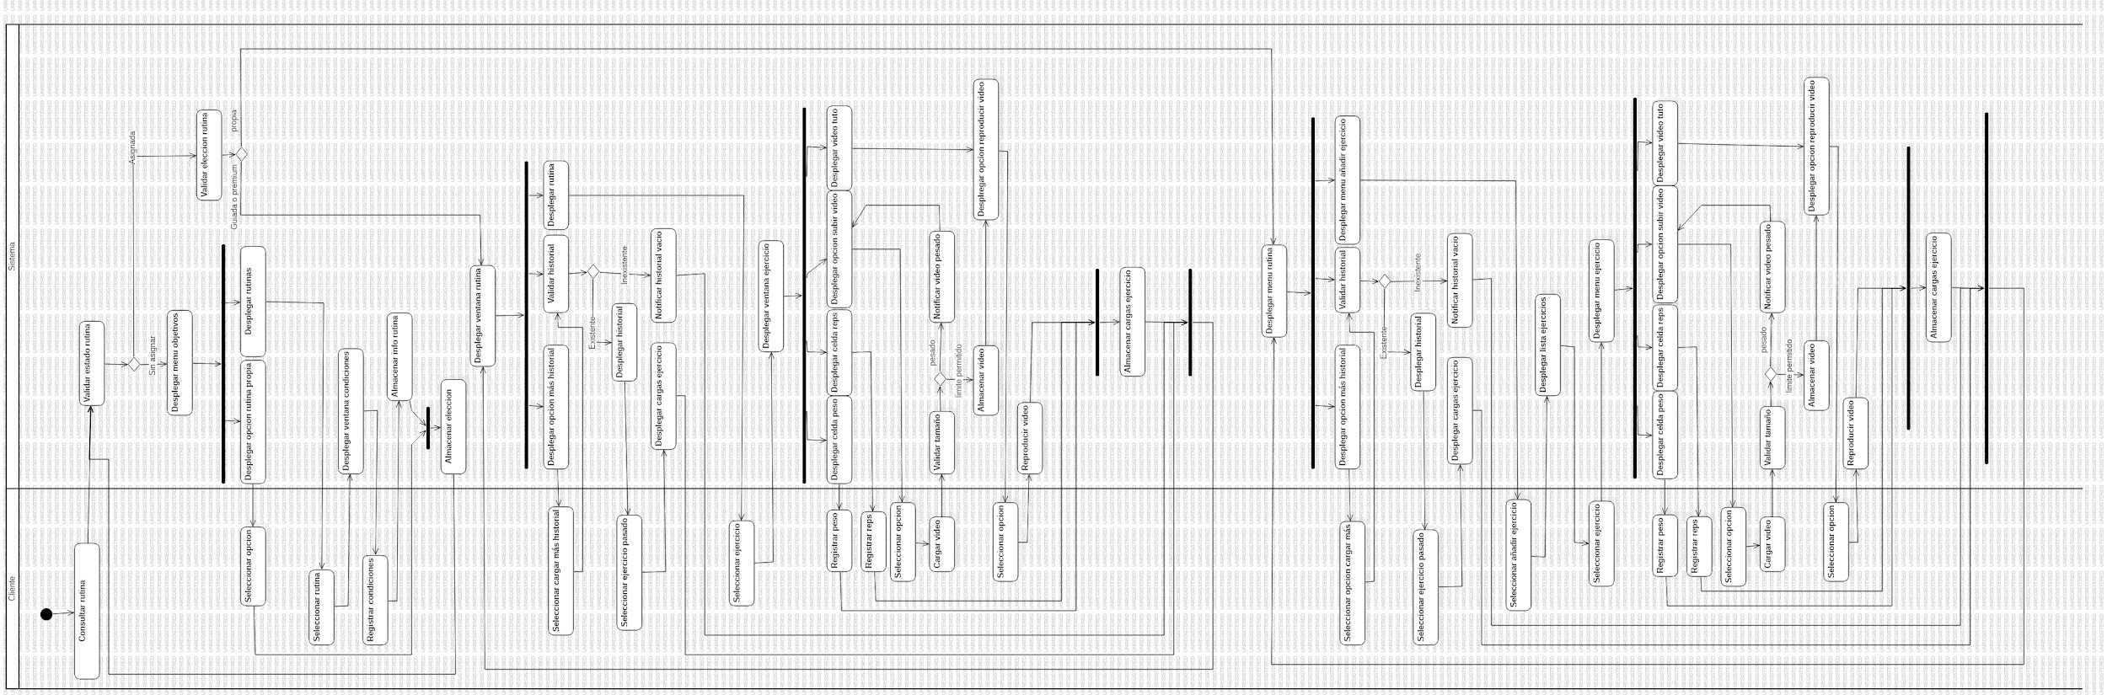
Diagrama de Actividades

Slide 10
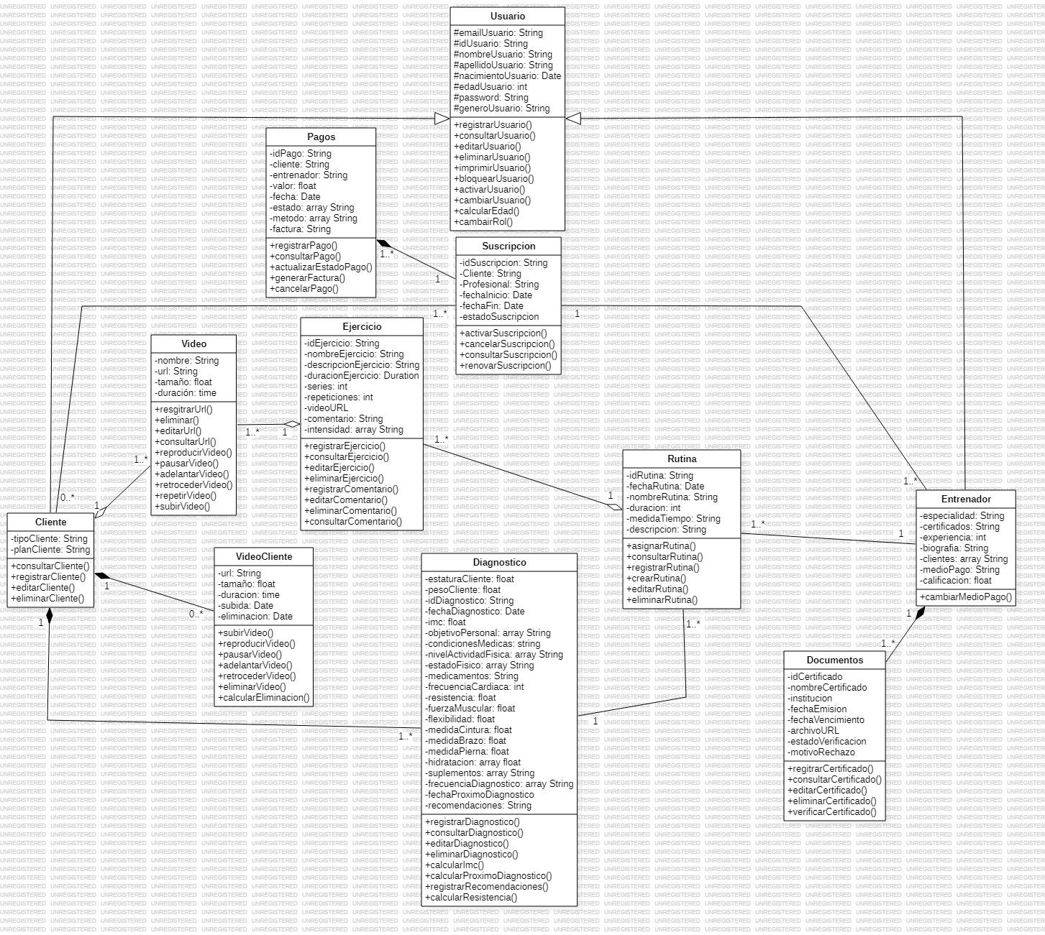
Diagrama de Clases

Slide 11
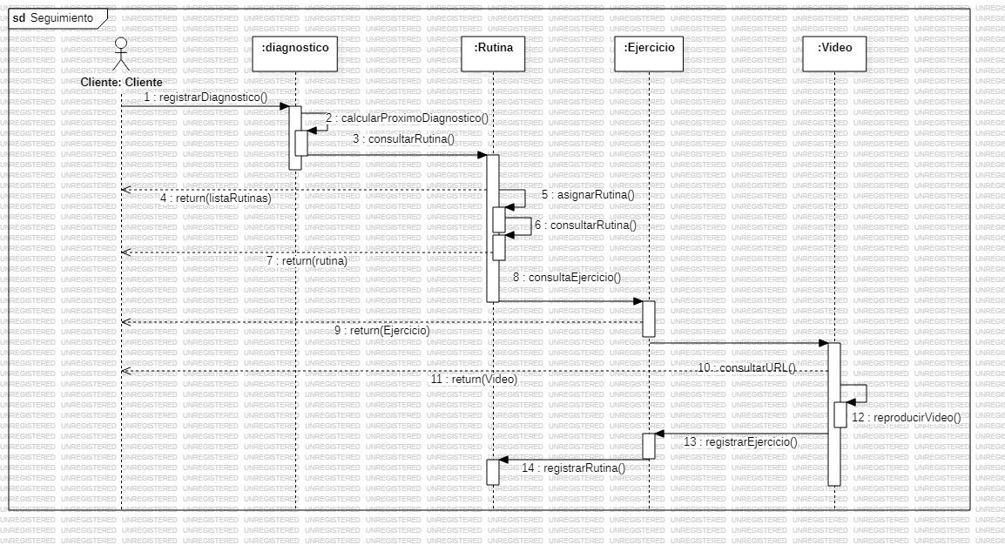
Diagrama de Secuencias

Slide 12
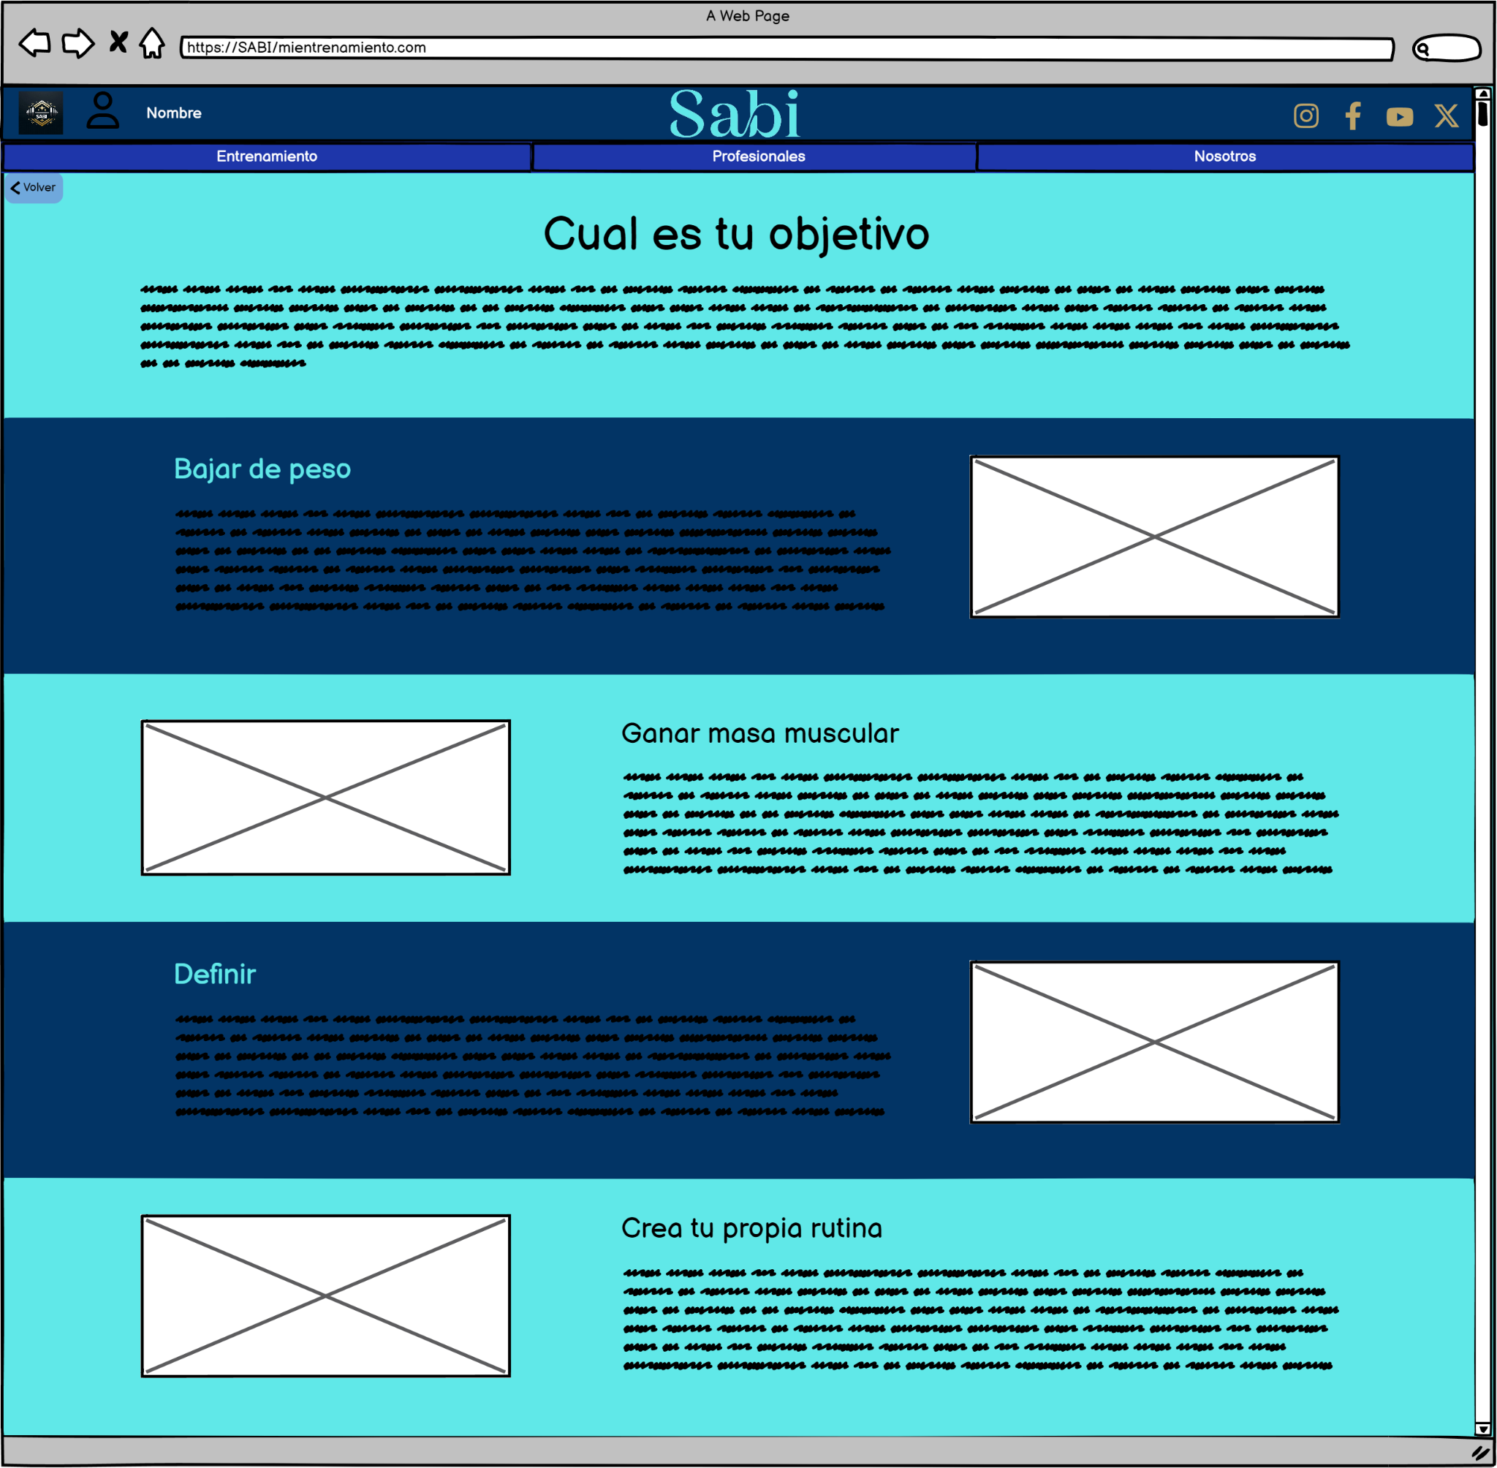
Wireframe

Slide 13
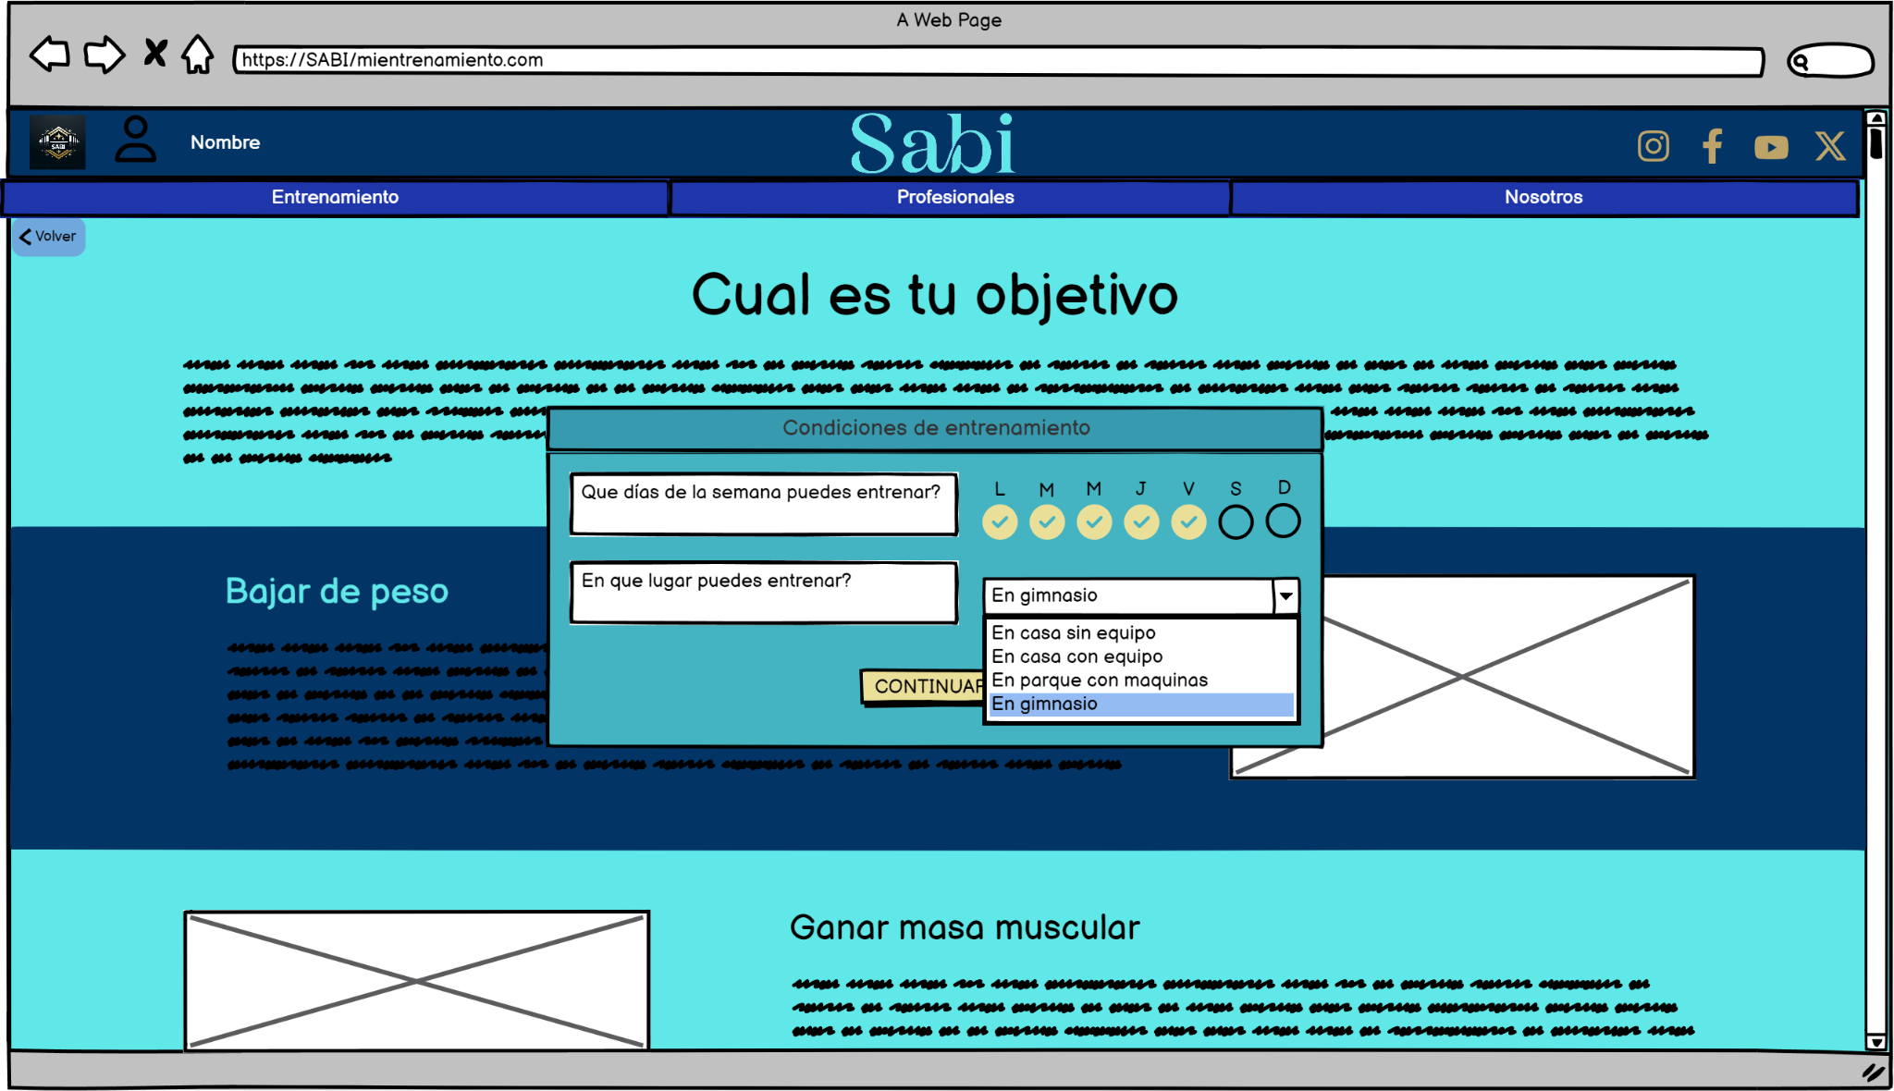
Wireframe

Slide 14
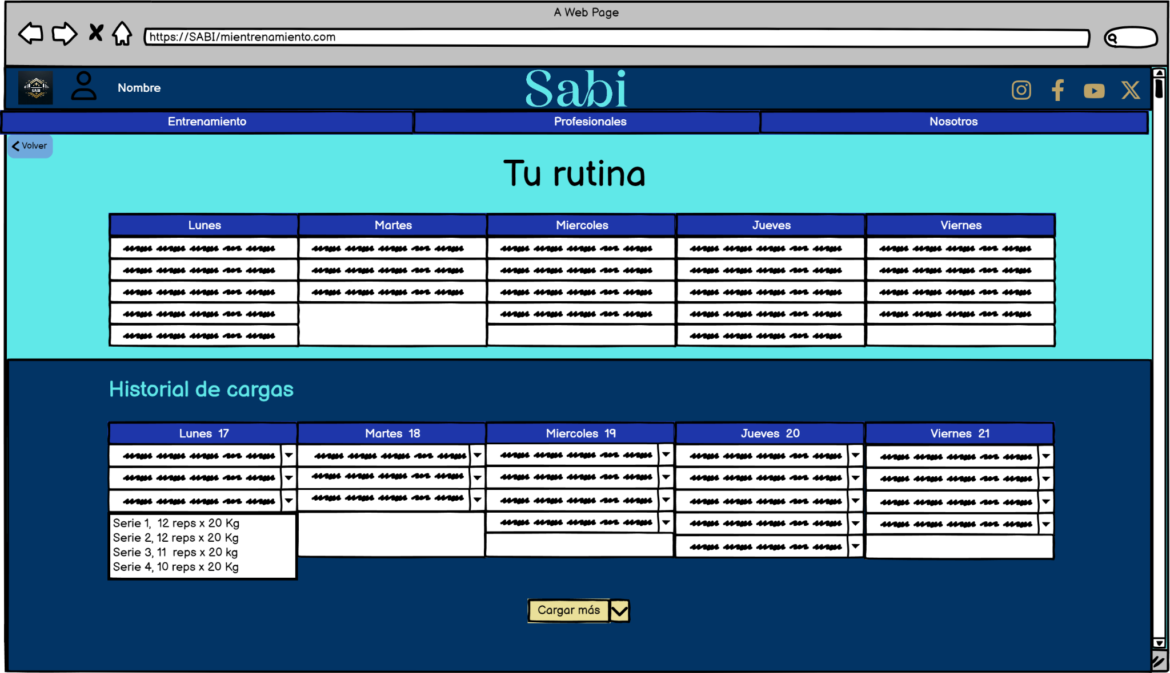
Wireframe

Slide 15
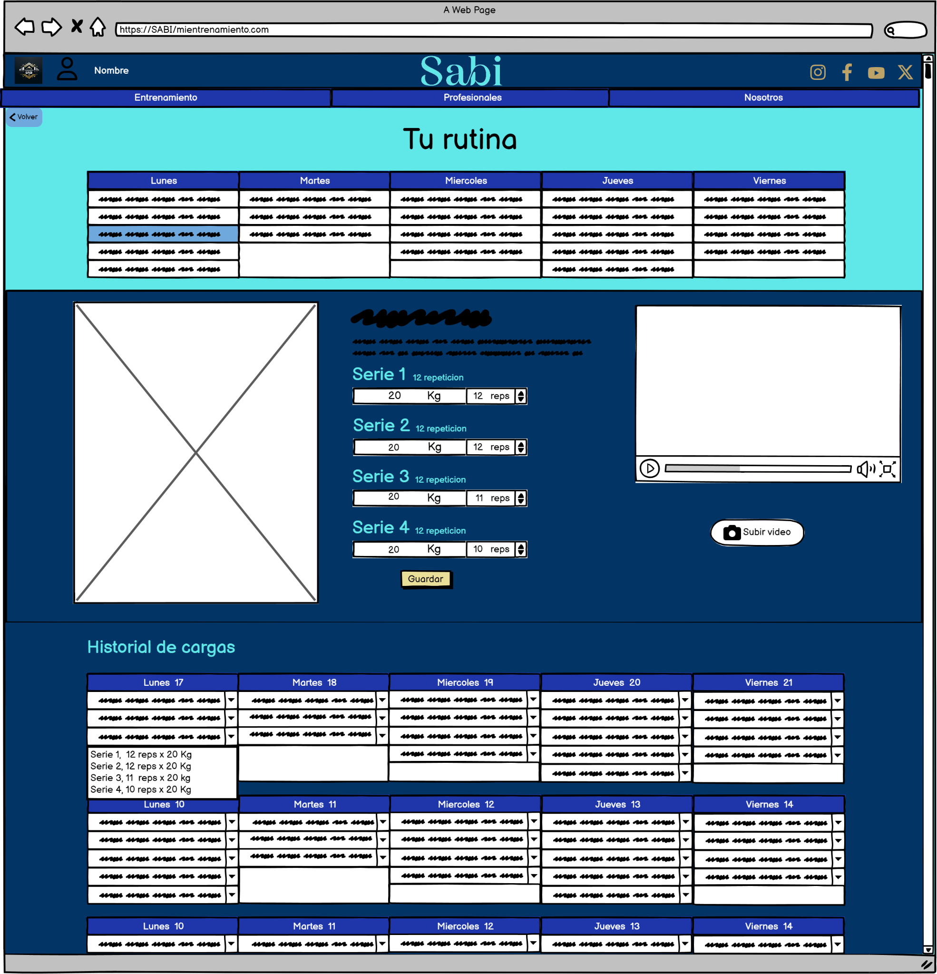
Wireframe

Slide 16
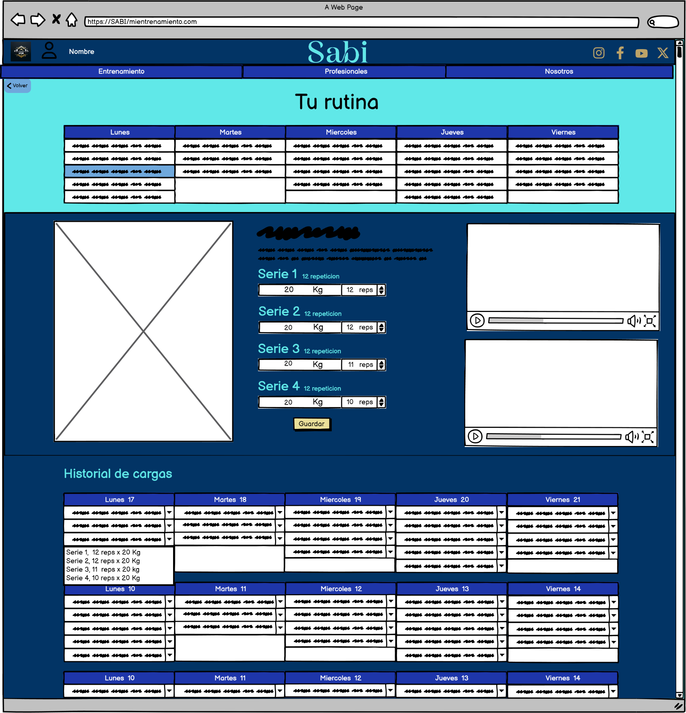
Wireframe

Slide 17


